Slide 1
স্বাগতম

Slide 2
শিরিনা খাতুন
সহকারি শিক্ষক
নরিল্যা দাখিল মাদ্রাসা
ধনবাড়ী,টাংগাইল।
ষষ্ঠ শ্রেণী
বিষয়ঃ কৃষিশিক্ষা
প্রথম অধ্যায়, দ্বিতীয় পরিচ্ছেদ
কৃষি ও মাটি

Slide 3
শিখনফল
মাটি কী তা বলতে পারবে?
কৃষিতে মাটির ভূমিকা কী তা বর্ণনা করতে পারবে?
মাটির উপাদানগুলো চিহ্নিত করে তাদের বৈশিষ্ট্য ব্যাখ্যা করতে পারবে।

Slide 4
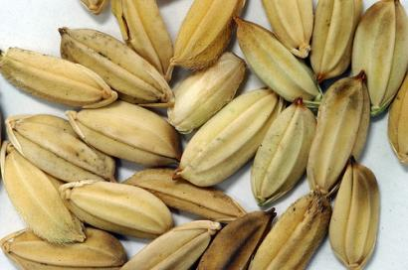
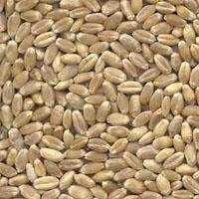
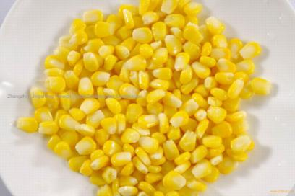
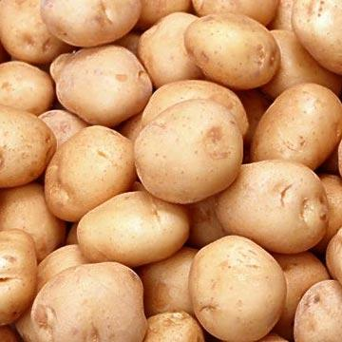
ছবিতে তোমরা কী দেখছ? এগুলো কোথায় জন্মে?

Slide 5
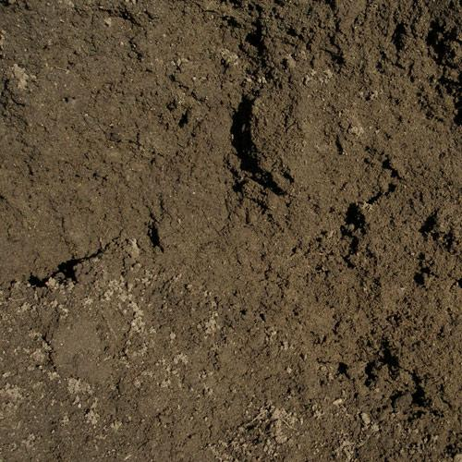

Slide 6
কোন উপাদানসমূহ ছাড়া কৃষি কাজ আদৌ সম্ভব নয়?
বীজ
মাটি

Slide 7
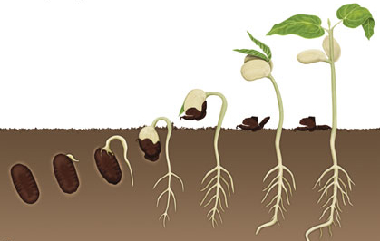
বীজ ও মাটির সম্পর্ক কী?

Slide 8
মাটি ও মাটির উপাদান

Slide 9
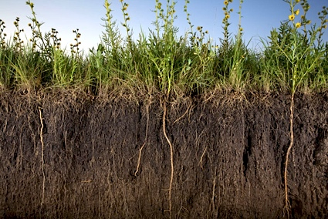
মাটি কী? জোড়ায় আলোচনা করে বলো।
ভূ-পৃষ্ঠের নরম আস্তরণ যা উদ্ভিদ জন্মানোর মাধ্যম হিসেবে ব্যবহৃত করা হয় তাকে মাটি বলে।

Slide 10
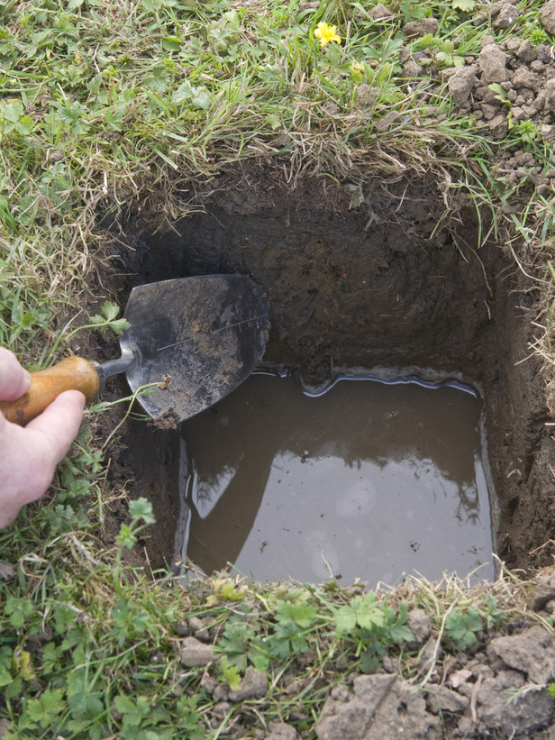
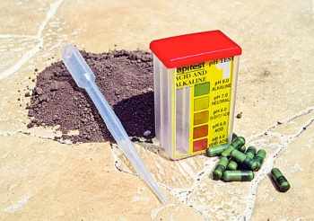
কৃষি কাজে মাটির ভূমিকা কী? ছবি দেখে ভাব
মাটির অম্লত্ব বা ক্ষারত্ব
মাটির পানি ধারণ ক্ষমতা

Slide 11
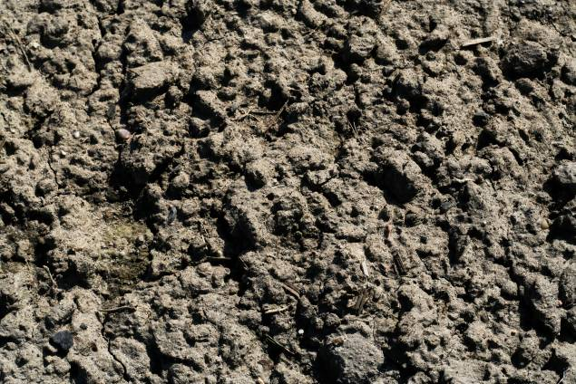
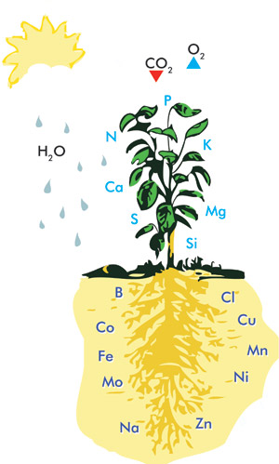
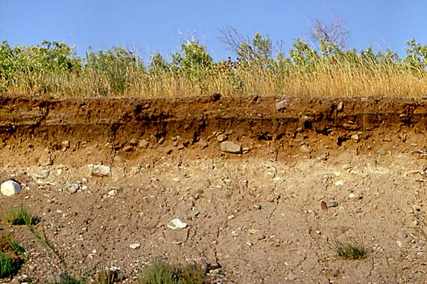
মাটির বুনট
গাছের দরকারি পুষ্টি

Slide 12
মাটির নিম্নের গুণাবলীসমূহ কৃষি কাজের জন্য গুরুত্বপূর্ণ
মাটির পানি ধারণ ক্ষমতা
মাটির অম্লত্ব বা ক্ষারত্ব
মাটির বুনট
গাছের দরকারি পুষ্টি

Slide 13
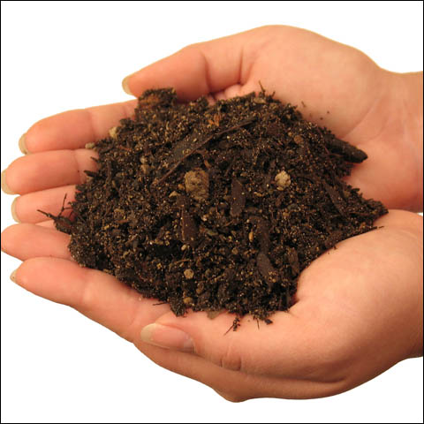
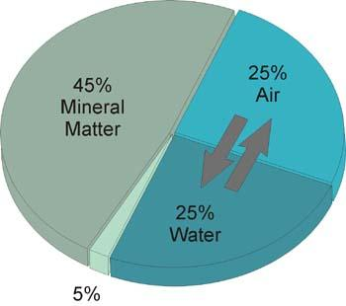
মাটির গঠন উপাদান: মাটি কী দিয়ে গঠিত?
২৫% বায়ু
৪৫% খনিজ পদার্থ
২৫% পানি
৫% জৈব পদার্থ

Slide 14
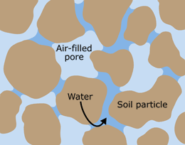
মাটিতে পানি ও বায়ু কোথায় ও কীভাবে থাকে?
বায়ু
পানি
মাটি কণা

Slide 15
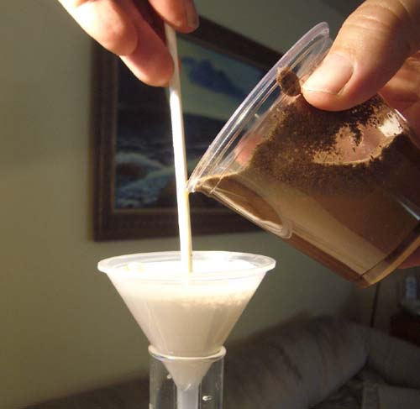
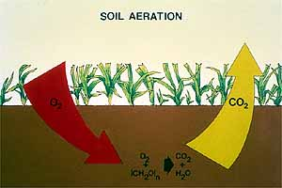
পানি মাটিস্থ পুষ্টি উপাদানকে দ্রবীভূত রাখে
বায়ু উদ্ভিদের মূল ও অণুজীবের শ্বসনের জন্যে অক্সিজেন সরবরাহ করে।

Slide 16
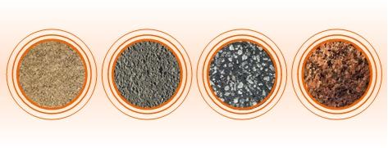
খনিজ পদার্থ
আদি শিলার চূর্ণ-বিচূর্ণ অংশ
বালিকণা, পলিকণা ও কর্দমকণা

Slide 17
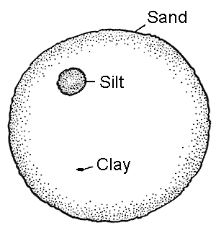
বালিকণা, পলিকণা ও কর্দমকণার আকার কেমন?
বালিকণা
পলিকণা
কর্দমকণা

Slide 18
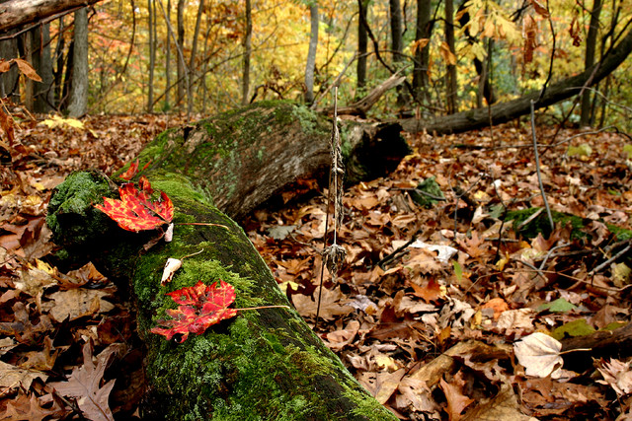
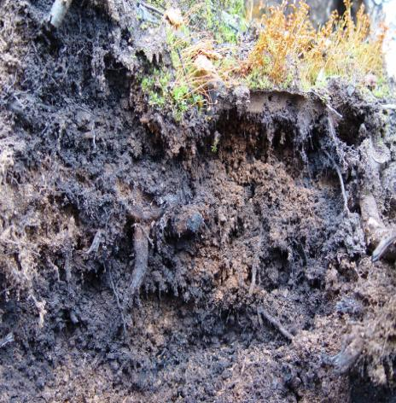
জৈব পদার্থ
উদ্ভিদ ও প্রাণী দেহের পচা অংশ
জৈব পদার্থ হলো মাটির প্রাণ।
রস ধারণ ক্ষমতা বাড়ায়।
অণুজীবের কার্যকারিতা বৃদ্ধি করে।
মাটির উৎপাদন ক্ষমতা বৃদ্ধি করে।

Slide 19
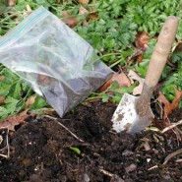
দলীয় কাজ
দলীয়ভাবে মাটি পর্যবেক্ষণ করতে দিন। ম্যাগনেফাইং গ্লাশ ও অন্যান্য উপকরণ ব্যবহার করে মাটির উপাদানসমূহ চিহ্নিত করতে বলুন।

Slide 20
মূল্যায়ন
মাটির প্রধান উপাদান কোনটি?
আদর্শ মাটিতে শতকরা কত ভাগ পানি থাকে?
কোন মাটি ফসল উৎপাদনের জন্যে সবচেয়ে উপযোগী?
জৈব পদার্থকে মাটির প্রাণ বলা হয় কেন?

Slide 21
বাড়ির কাজ
তোমাদের বাড়ির চারপাশে তোমরা কী ধরনের মাটি দেখতে পাও। সেই মাটিতে কী কী জন্মে? সেই মাটি দেখতে কেমন? এর বৈশিষ্ট্যগুলো খাতায় তুলে আনবে।

Slide 22
ধন্যবাদ

